Slide 1
«ДЕКА» -дело каждого
​

Slide 2
Знакомство с отрядом
Отряд «ДЕКА»​
был основан социальным педагогом колледжа Золотарёвой Ниной Владимировной в 2018 году.

Slide 3
НАШИ ПРОЕКТЫ:

Slide 4
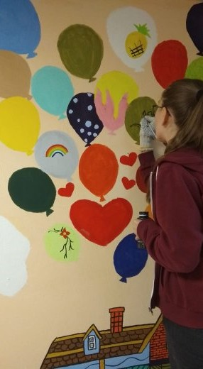
«СДЕЛАЕМ ЖИЗНЬ ЯРЧЕ!»

Slide 5
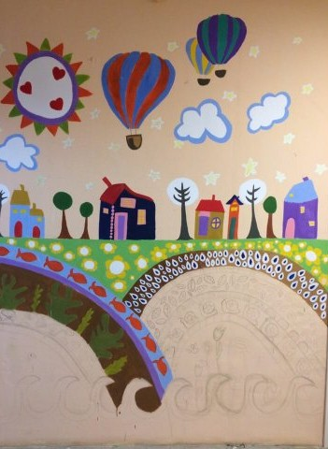
ИТОГИ ПРОЕКТА:
2020 год: проведено 4 акции:
«Сделаем жизнь ярче!»
«Весенние старты»
Новогодний спектакль
Танцевальный флешмоб
Количество обучающихся колледжа, принявших участие: 14
Педагогов колледжа: 2
Количество учащихся школы: 56

Slide 6
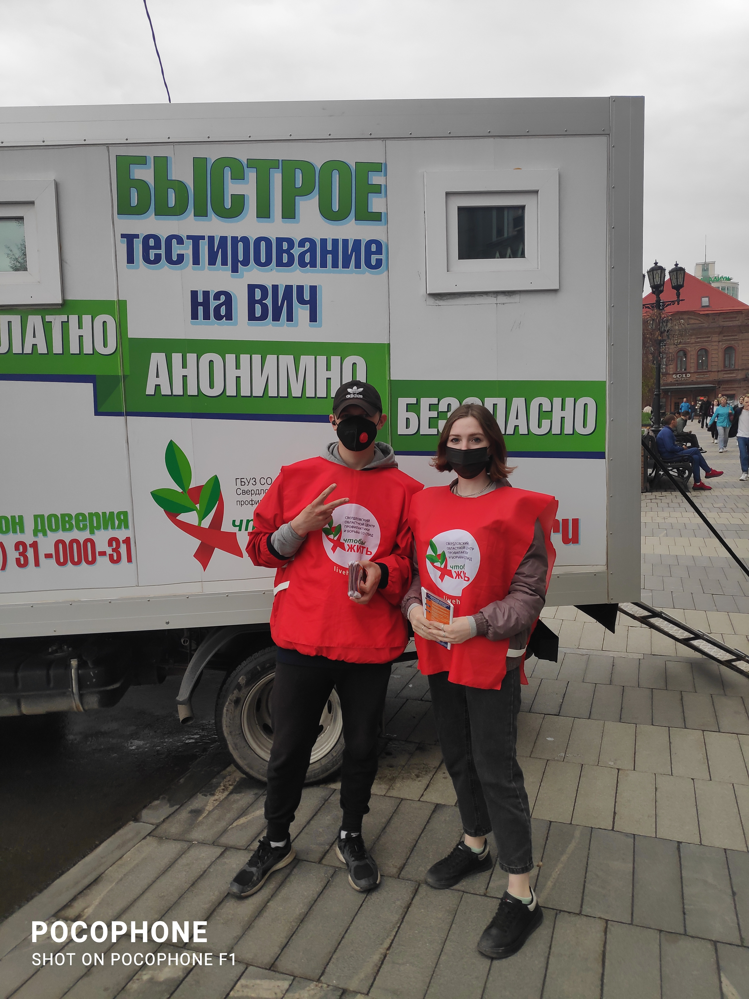
ПРОЕКТ ПРОФИЛАКТИКИ ВИЧ-ИНФЕКЦИИ

Slide 7
ИТОГИ ПРОЕКТА:
Прошли обучение: 23 обучающихся; 2 педагога.
Проведено Акций в колледже: 4.
Групповые мероприятия: 13 занятий.
Сдача тестов на ВИЧ 2020 г.: 485; 2021 г.: 262.
Сопровождение мобильных пунктов тестирования на территории Ленинского района: 4 акции.
Участие в мероприятиях Центра ВИЧ\СПИД: КВИЗ «Весь мир знает, а ты?».
Размещение информации, ссылки на интернет -источники на сайте колледжа: 2.

Slide 8
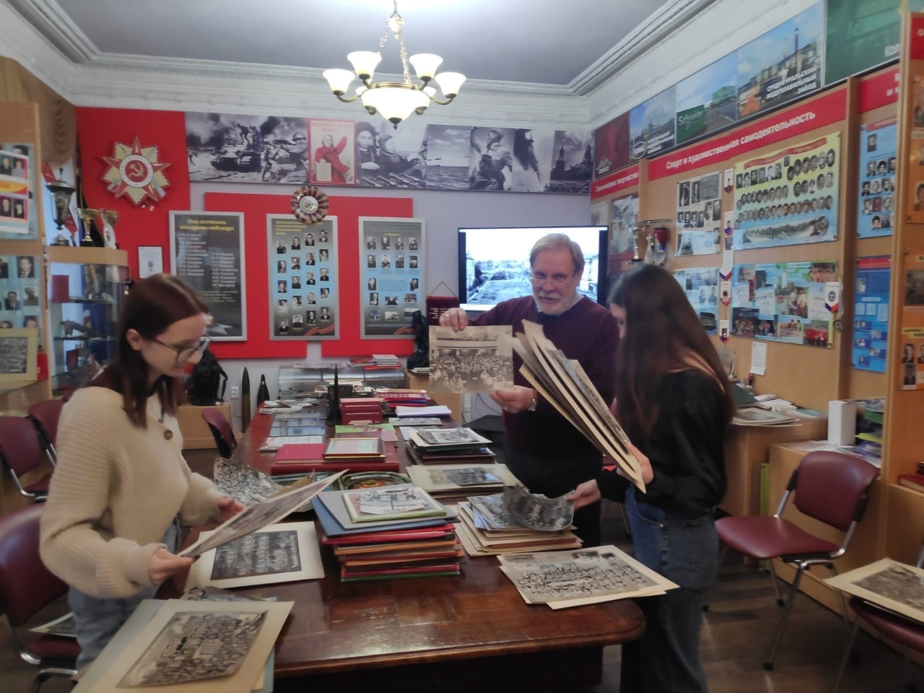
ГРАЖДАНСКО-ПАТРИОТИЧЕСКИЙ ПРОЕКТ «ИСТОРИЯ МОЕГО КОЛЛЕДЖА»

Slide 9
ИТОГИ ПРОЕКТА:
Проведено гражданско-патриотических Акций в колледже: 6.
Охват студентов, принявших участие в проекте: 28
Музейно-архивная деятельность: презентация, театрализованное представление на День победы 2021, 2022 г. в колледже, участие в городском конкурсе молодежных проектов «Твоя творческая инициатива» в 2020 году г. Екатеринбург.
Пополнение архива музея колледжа документами.

Slide 10
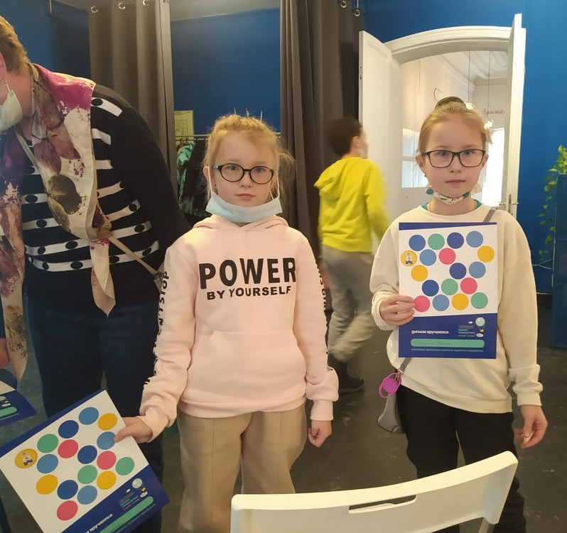
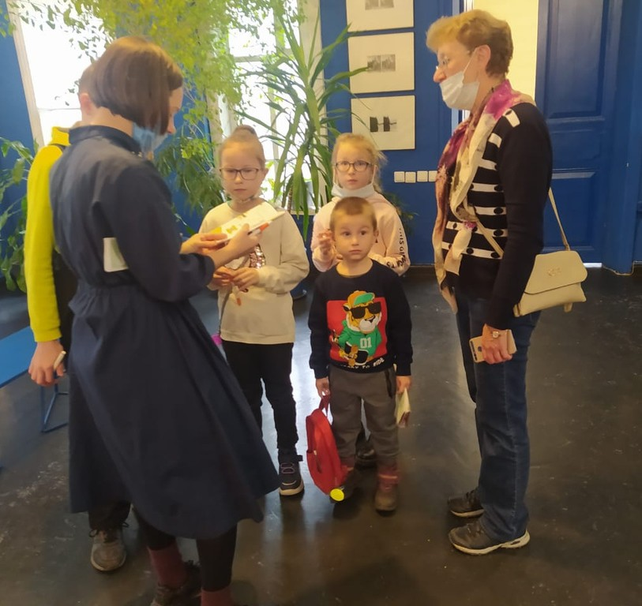
III ГОРОДСКОЙ ФЕСТИВАЛЬ ДЕТСКИХ МУЗЕЙНЫХ МАРШРУТОВ «ВРЕМЯ ОТКРЫТИЙ»
​

Slide 11
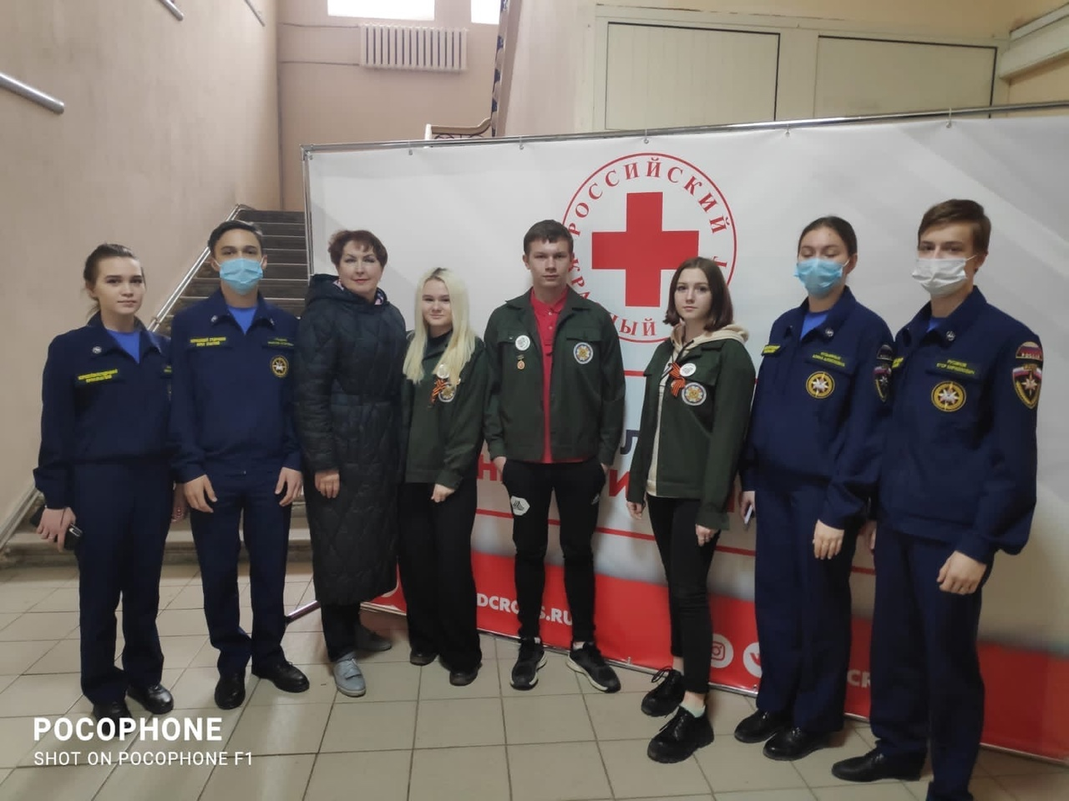
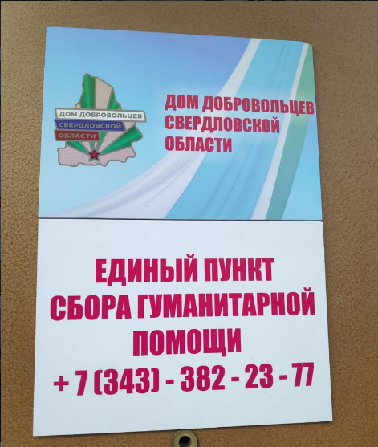
СБОР ГУМАНИТАРНОЙ ПОМОЩИ ДЛЯ ЖИТЕЛЕЙ ДОНБАССА И ЛУГАНСКА(400 КГ)
​

Slide 12
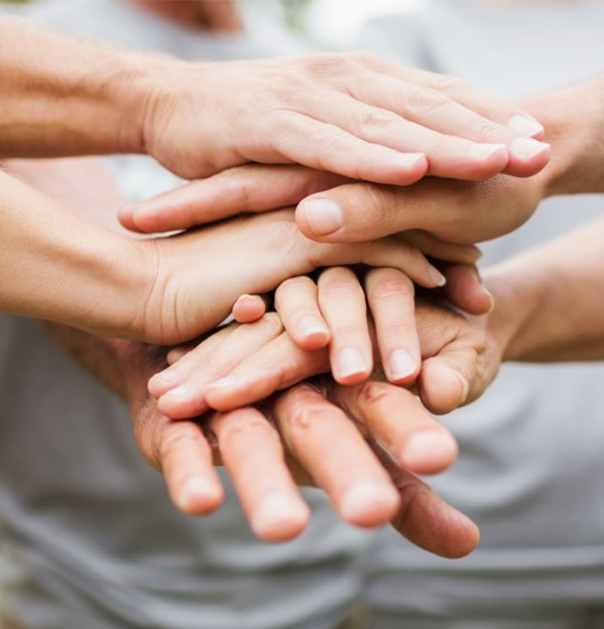
НАШИ НАГРАДЫ:
​

Slide 13
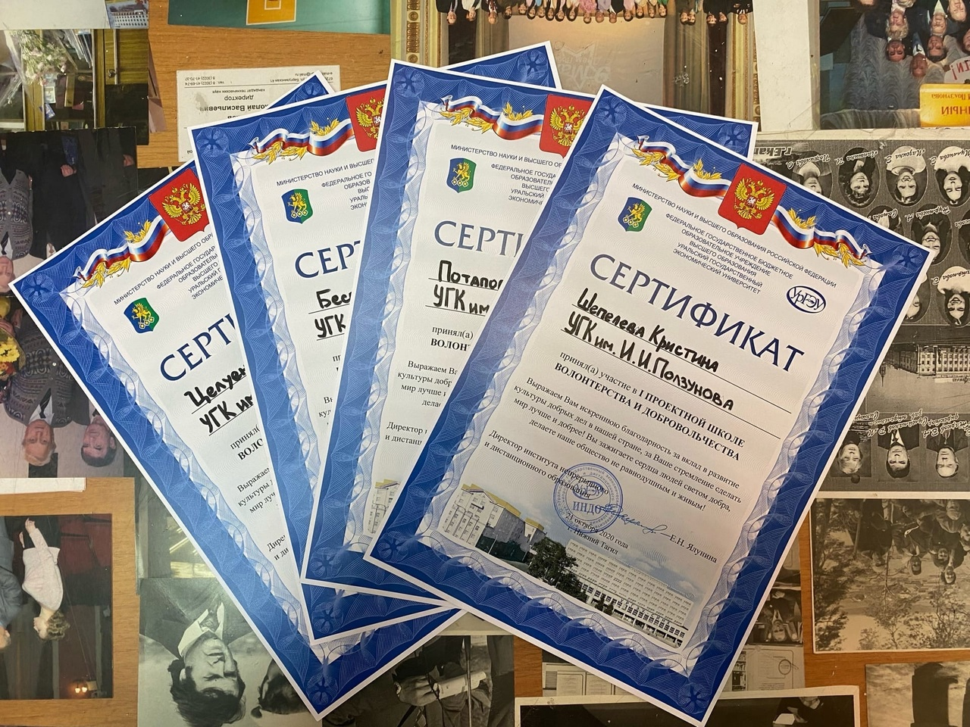
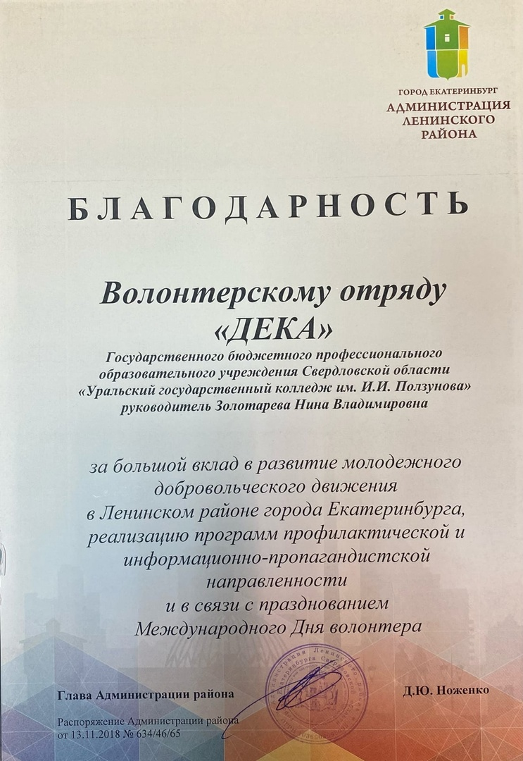

Slide 14
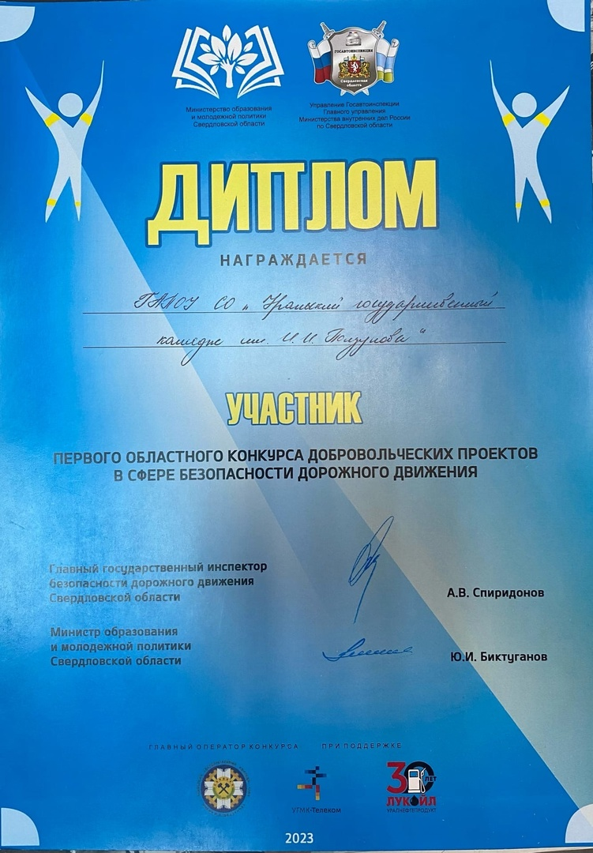
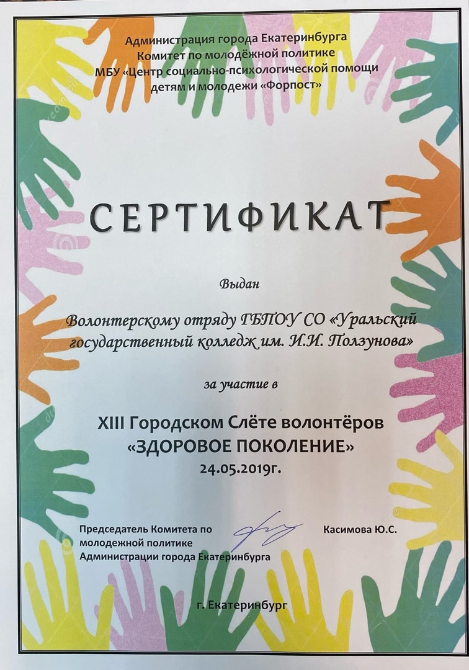

Slide 15
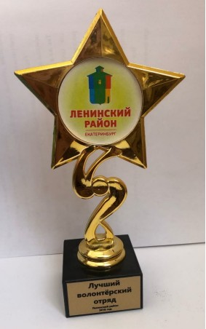
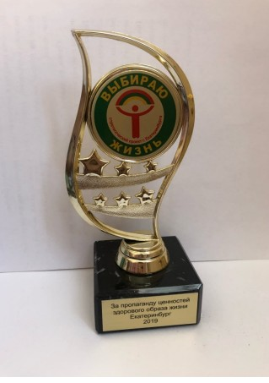
Лучший волонтерский отряд 2018 год
За пропаганду ценностей здорового образа жизни 2019 г.

Slide 16
МУЖЕСТВО
СМЕЛОСТЬ
ИСКРЕННОСТЬ
НЕРАВНОДУШИЕ
БЛАГОРОДСТВО
ВОЛОНТЁР
ЧИСТОЕ СЕРДЦЕ
ДРУЖБА
ТЕХНОЛОГИИ ДОБРА
СТОЙКОСТЬ
ПОНИМАНИЕ

Slide 17
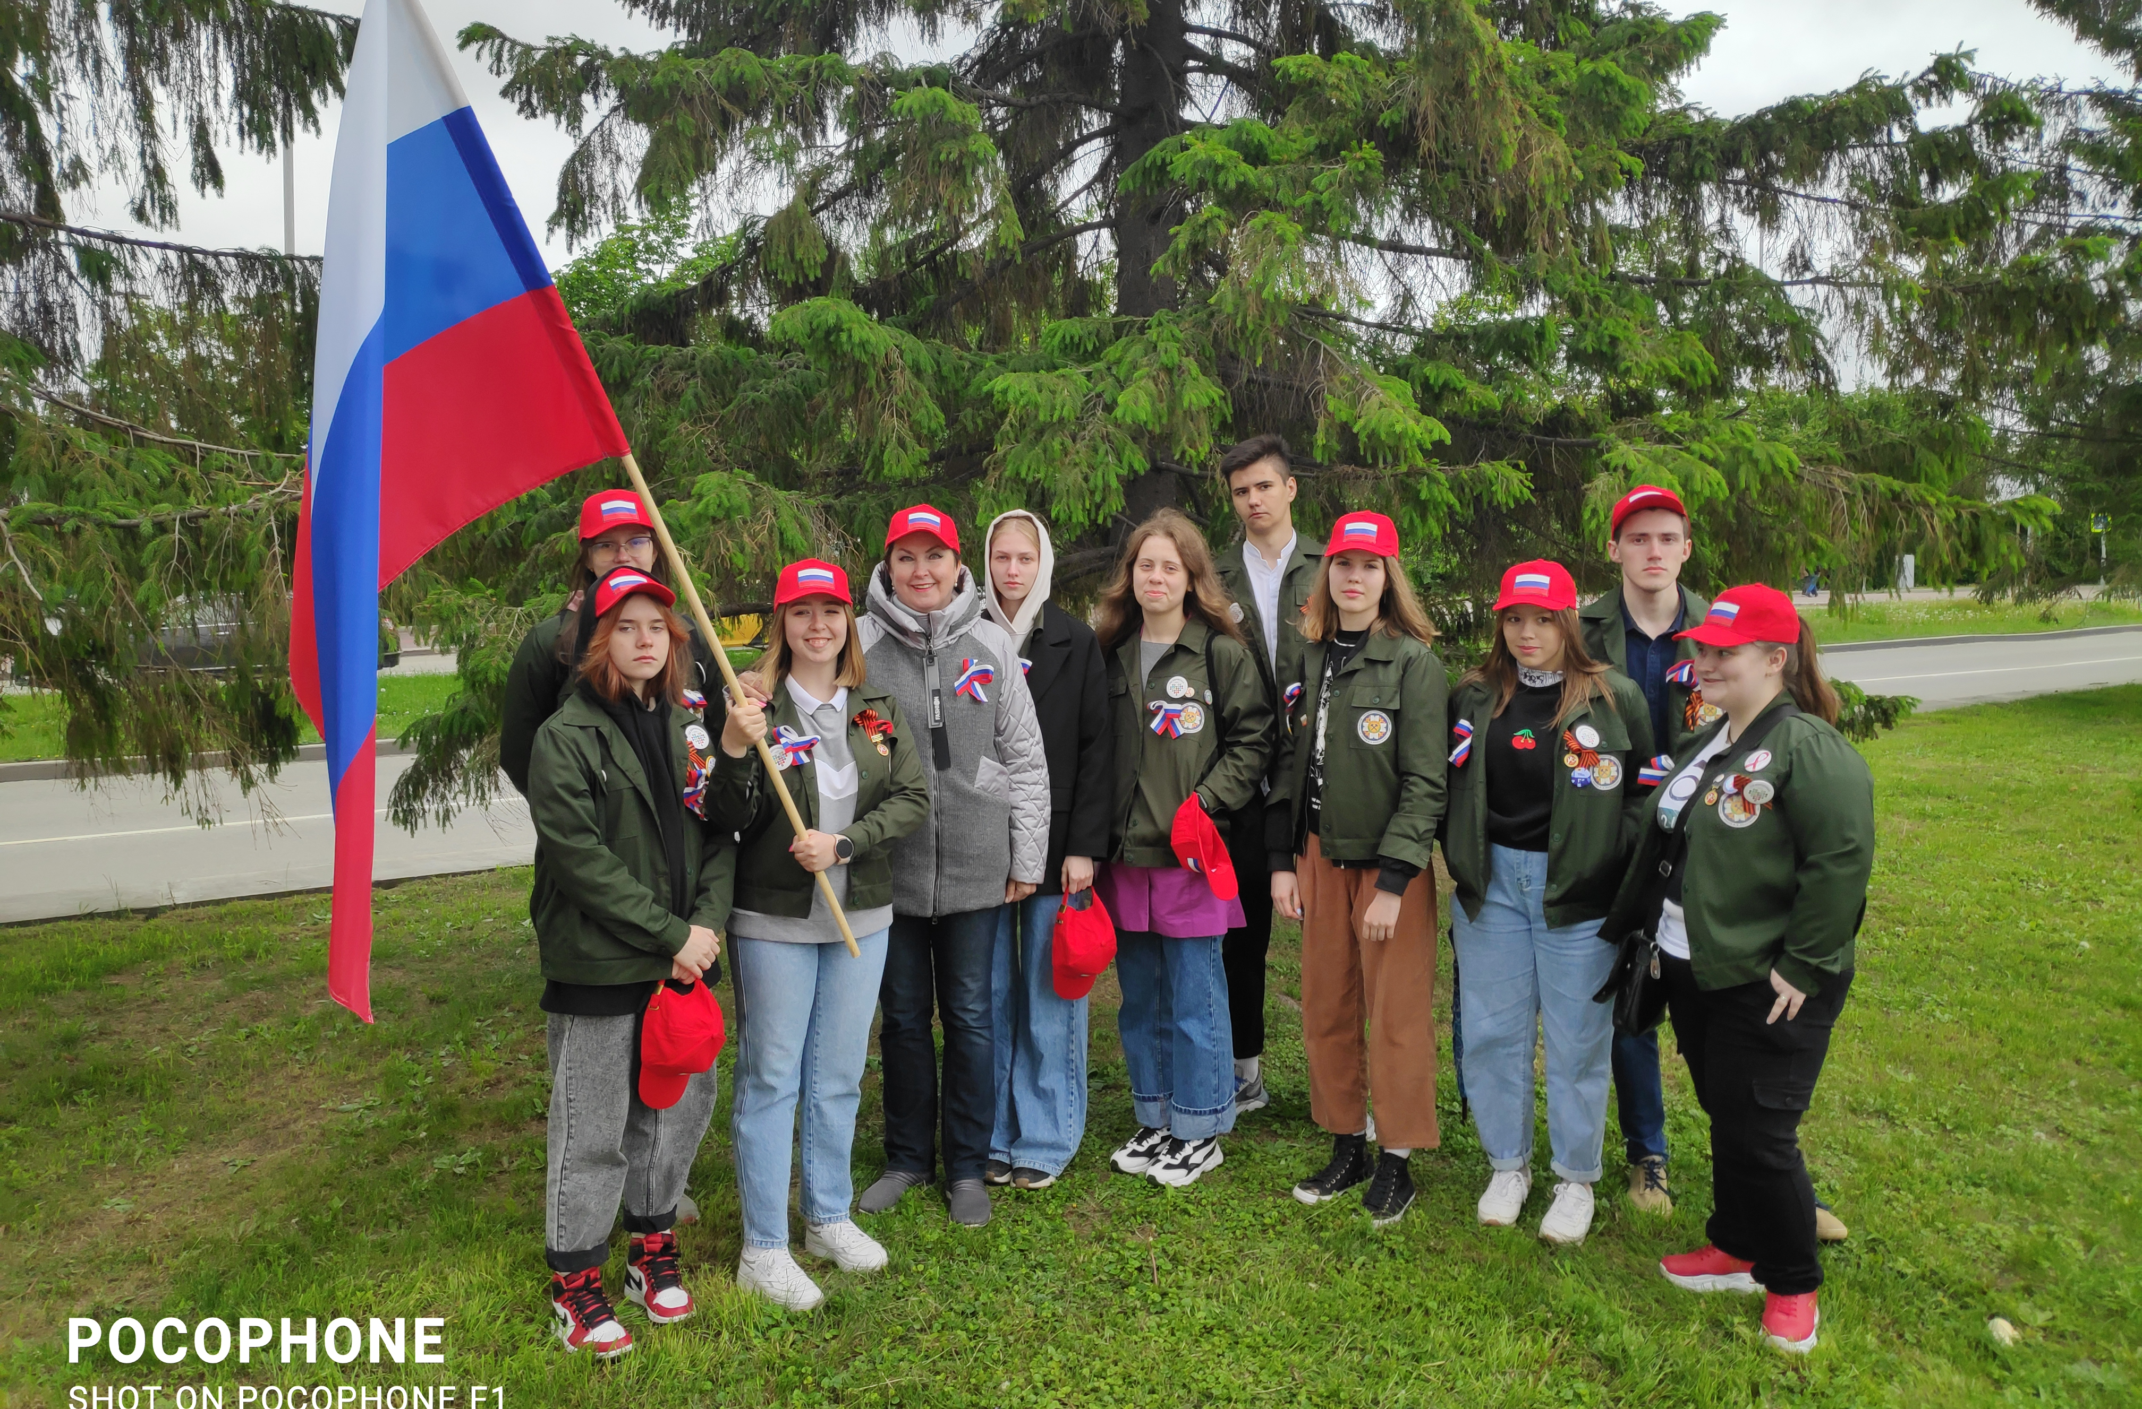
СПАСИБО ЗА ВНИМАНИЕ!

